Slide 1



CHƯƠNG 4
Đàm phán
trong kinh doanh
Nghệ thuật đạt thỏa thuận mà không đánh mất quan hệ — kỹ năng sinh lời trực tiếp nhất của người làm kinh tế.
GV. Đỗ Thùy Hương
EC1103 – Kỹ năng giao tiếp và soạn thảo văn bản (2:1) • Lớp 261b, HK1 năm học 2026 – 2027
© Đỗ Thùy Hương, 2026 — Bài giảng biên soạn cho lớp giảng dạy trực tiếp. Vui lòng ghi nguồn khi sử dụng.
Notes:
MỞ ĐẦU (2 phút)
• Câu dẫn mạnh: "Trong kinh doanh, bạn không nhận được cái bạn xứng đáng — bạn nhận được cái bạn ĐÀM PHÁN ĐƯỢC."
• Hỏi lớp: "Ai từng mặc cả khi mua hàng? Đó đã là đàm phán rồi."''

Slide 2
MỤC TIÊU
Sau chương này, sinh viên có thể
1
Trình bày — khái niệm, đặc điểm và các kiểu đàm phán trong kinh doanh.
2
Mô tả — tiến trình đàm phán 5 giai đoạn và nhiệm vụ then chốt của từng giai đoạn.
3
Vận dụng — các kỹ năng đàm phán cơ bản: chuẩn bị BATNA, đặt câu hỏi, nhượng bộ có điều kiện.
4
Nhận diện — các chiêu trò thường gặp trên bàn đàm phán và cách ứng phó chuyên nghiệp.
Je m'appelle Huong • GV. Đỗ Thùy Hương • EC1103
Chương 4
2
Notes:
MỤC TIÊU (1 phút) — nhấn: cuối chương có role-play chấm điểm.

Slide 3
NỘI DUNG
Chúng ta sẽ đi qua
1
4.1 — Khái niệm, đặc điểm và các kiểu đàm phán trong kinh doanh
2
4.2 — Tiến trình đàm phán qua năm giai đoạn, từ chuẩn bị đến sau đàm phán
3
4.3 — Các kỹ năng đàm phán và cách nhận diện chiêu trò thường gặp
Je m'appelle Huong • GV. Đỗ Thùy Hương • EC1103
Chương 4
3
Notes:
LỘ TRÌNH (1 phút) — khái niệm, tiến trình 5 giai đoạn, kỹ năng.

Slide 4
MỤC 4.1
Khái niệm và các kiểu đàm phán
Hiểu bản chất kép của đàm phán: vừa hợp tác vừa cạnh tranh.
Je m'appelle Huong • GV. Đỗ Thùy Hương • EC1103
Chương 4
Notes:
CHUYỂN MỤC (30 giây).

Slide 5
4.1
Đàm phán là gì?
Khái niệm
Các bên vừa có lợi ích chung vừa xung đột, cùng đi đến thỏa thuận
Bản chất kép: hợp tác + cạnh tranh
Hợp tác để chiếc bánh lớn lên • cạnh tranh khi chia bánh
Ba nguồn sức mạnh trên bàn đàm phán
Thông tin • Thời gian • Thế lực
Je m'appelle Huong • GV. Đỗ Thùy Hương • EC1103
Chương 4
4
Notes:
KHÁI NIỆM (3 phút)
• Nhấn BẢN CHẤT KÉP: vừa hợp tác (để chiếc bánh tồn tại) vừa cạnh tranh (khi chia bánh).
• Ba nguồn sức mạnh: THÔNG TIN – THỜI GIAN – THẾ LỰC (số lựa chọn thay thế).
• Ví dụ: người đang cần bán gấp luôn ở thế yếu — vì sao? (sức mạnh thời gian).
NÓI ĐỦ Ý (phần đã rút khỏi slide)
• Định nghĩa đủ: đàm phán là quá trình các bên vừa có lợi ích chung, vừa có lợi ích xung đột, cùng trao đổi và thuyết phục để đi đến một thỏa thuận mà các bên chấp nhận được.
• Bản chất kép: quên vế hợp tác thì mất đối tác, quên vế cạnh tranh thì chịu thiệt.
• Ba nguồn sức mạnh: THÔNG TIN — ai hiểu đối phương hơn; THỜI GIAN — ai ít bị ép tiến độ hơn; THẾ LỰC — ai có nhiều lựa chọn thay thế hơn.

Slide 6
4.1
Đặc điểm của đàm phán trong kinh doanh
1
Lấy lợi ích kinh tế làm trung tâm — mọi điều khoản đều quy về giá trị, chi phí, rủi ro
2
Các bên vừa phụ thuộc vừa độc lập — cần nhau, nhưng bên nào cũng có phương án riêng
3
Thỏa thuận phải được văn bản hóa — chỉ an toàn khi thành hợp đồng đúng thể thức
4
Diễn ra trong giới hạn — thời gian, thẩm quyền, ngân sách — của cả hai bên
5
Chịu ảnh hưởng văn hóa và quan hệ — thương vụ một lần khác hẳn quan hệ lâu dài
Je m'appelle Huong • GV. Đỗ Thùy Hương • EC1103
Chương 4
5
Notes:
ĐẶC ĐIỂM (2 phút)
• 5 đặc điểm, đi nhanh.
• Nhấn đặc điểm THỎA THUẬN PHẢI ĐƯỢC VĂN BẢN HÓA — nối thẳng sang Chương 5.
NÓI ĐỦ Ý (phần đã rút khỏi slide)
• Nhà đàm phán giỏi biết rõ giới hạn của MÌNH và ước lượng được giới hạn của ĐỐI PHƯƠNG.
• Phong cách đàm phán Á – Âu khác nhau; thương vụ một lần khác hẳn quan hệ hợp tác lâu dài.
• Kết quả chỉ an toàn khi thành hợp đồng đúng thể thức — cầu nối sang Chương 5.

Slide 7
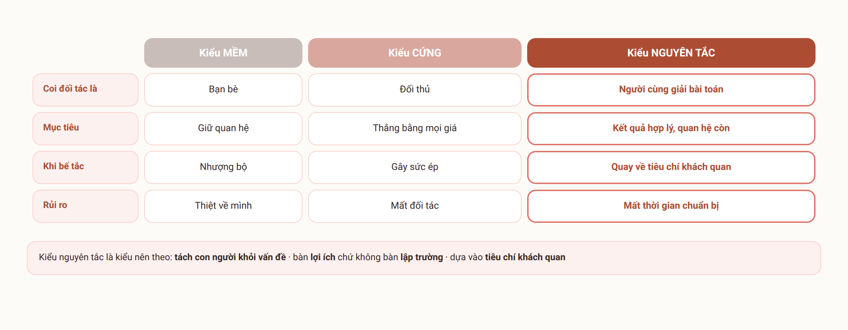
4.1
Các kiểu đàm phán
Ba kiểu chỉ khác nhau ở bốn điểm — bảng đối chiếu cho thấy cả bốn trong một cái nhìn.
Je m'appelle Huong • GV. Đỗ Thùy Hương • EC1103
Chương 4
6
Notes:
CÁC KIỂU ĐÀM PHÁN (4 phút)
• Kiểu MỀM – CỨNG – NGUYÊN TẮC. Vẽ bảng so sánh 3 cột lên bảng.
• Hỏi lớp: "Người Việt mình hay đàm phán theo kiểu nào?" (thường là mềm — ngại mất lòng).
• Nhấn kiểu NGUYÊN TẮC (Harvard): TÁCH CON NGƯỜI KHỎI VẤN ĐỀ; tập trung LỢI ÍCH chứ không cố thủ LẬP TRƯỜNG.
• Ví dụ kinh điển: hai chị em tranh quả cam — một người cần vỏ làm bánh, một người cần ruột vắt nước. Cắt đôi là giải pháp tồi. Hỏi lợi ích mới ra giải pháp tốt.
• Phân bổ ↔ tích hợp: làm chiếc bánh LỚN HƠN nhờ khác biệt về ưu tiên.

Slide 8
MỤC 4.2
Tiến trình đàm phán năm giai đoạn
Bảy mươi phần trăm kết quả được quyết định trước khi hai bên ngồi vào bàn.
Je m'appelle Huong • GV. Đỗ Thùy Hương • EC1103
Chương 4
Notes:
CHUYỂN MỤC (30 giây) — nhấn con số 70% ngay tại slide này.

Slide 9
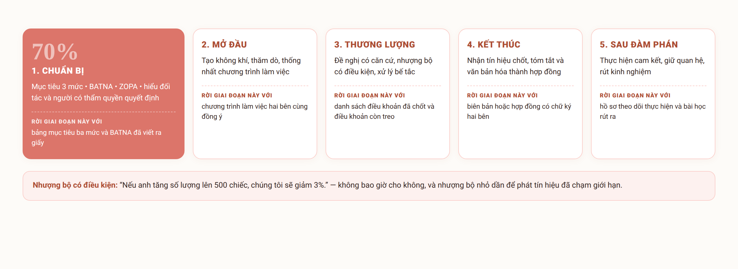
4.2
Tiến trình đàm phán: 5 giai đoạn
Je m'appelle Huong • GV. Đỗ Thùy Hương • EC1103
Chương 4
7
Notes:
TIẾN TRÌNH 5 GIAI ĐOẠN (2 phút)
• Đi lướt 5 giai đoạn, dừng lại ở giai đoạn 1.
• Nói con số: CHUẨN BỊ QUYẾT ĐỊNH 70% KẾT QUẢ.
• Câu chốt: "Không chuẩn bị chính là chuẩn bị để nhượng bộ."''

Slide 10
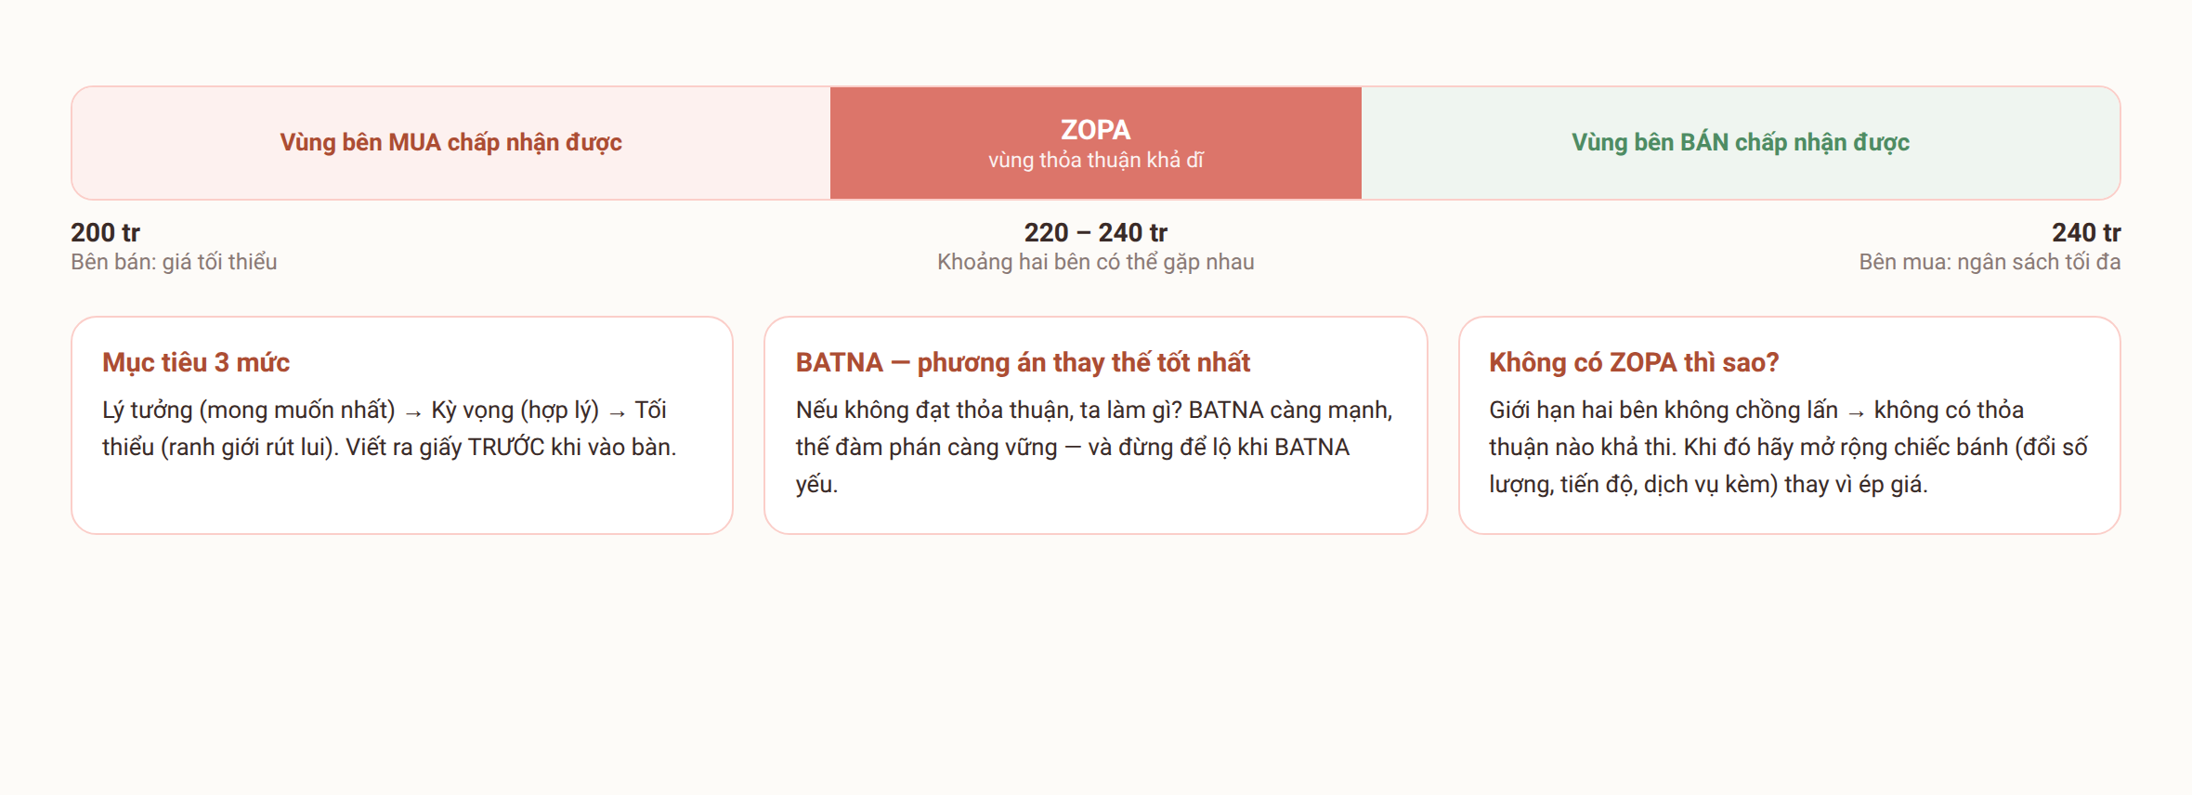
4.2
Giai đoạn chuẩn bị — vũ khí quan trọng nhất
ZOPA hẹp hay rộng phụ thuộc vào giới hạn thật của hai bên — chuẩn bị kỹ để biết mình đang ở đâu trên trục này.
Je m'appelle Huong • GV. Đỗ Thùy Hương • EC1103
Chương 4
8
Notes:
CHUẨN BỊ: BATNA – ZOPA (5 phút) — PHẦN KHÓ NHẤT CHƯƠNG
• Mục tiêu 3 mức: LÝ TƯỞNG – KỲ VỌNG – TỐI THIỂU. Bắt sinh viên VIẾT RA GIẤY trước khi vào bàn.
• BATNA: giải thích chậm bằng ví dụ xin việc — bạn có sẵn một lời mời khác thì bạn tự tin hơn hẳn.
• Nhấn: BATNA MẠNH thì thế đàm phán vững; BATNA YẾU thì ĐỪNG ĐỂ LỘ.
• ZOPA: chỉ vào sơ đồ trên slide, đi theo trục tiền từ trái sang phải.
• Câu hỏi cho lớp: "Nếu không có ZOPA thì làm gì?" — đáp: mở rộng chiếc bánh (đổi số lượng, tiến độ, dịch vụ kèm), đừng ép giá.
NÓI ĐỦ Ý (phần đã rút khỏi slide)
• Ba mức mục tiêu: lý tưởng (mong muốn nhất) – kỳ vọng (hợp lý) – tối thiểu (ranh giới rút lui).
• BATNA = Best Alternative To a Negotiated Agreement. BATNA càng mạnh thế càng vững — và ĐỪNG ĐỂ LỘ khi BATNA yếu.
• ZOPA: ước lượng để biết đề nghị nào khả thi, đề nghị nào làm vỡ bàn đàm phán.
• Hiểu đối tác: nhu cầu thật đằng sau yêu cầu; ai là người có thẩm quyền quyết định.

Slide 11
CON SỐ PHẢI NHỚ
Vì sao chuẩn bị lại quan trọng đến thế?
70%
KẾT QUẢ
được quyết định ngay từ giai đoạn chuẩn bị, trước khi hai bên ngồi vào bàn
3
MỨC MỤC TIÊU
Lý tưởng – Kỳ vọng – Tối thiểu: phải viết ra giấy trước khi đàm phán
1
BATNA
Phương án thay thế tốt nhất — nguồn sức mạnh thật sự trên bàn đàm phán
Câu để đời của chương: “Không chuẩn bị chính là chuẩn bị để nhượng bộ.”
Je m'appelle Huong • GV. Đỗ Thùy Hương • EC1103
Chương 4
Notes:
CON SỐ CHUẨN BỊ (2 phút)
• Nhấn 70% — đây là con số sinh viên hay bất ngờ.
• Liên hệ: bài role-play cuối buổi sẽ chấm phần chuẩn bị (mục tiêu 3 mức + BATNA viết ra giấy).
• Câu chốt đọc chậm: "Không chuẩn bị chính là chuẩn bị để nhượng bộ."''

Slide 12
4.2
Mở đầu và thương lượng
Tạo không khí và thăm dò
Hỏi mở để họ bộc lộ nhu cầu trước khi mình ra giá
Đưa đề nghị và mặc cả
Đề nghị đầu phải có căn cứ; hỏi lại “dựa trên cơ sở nào?”
Nhượng bộ có điều kiện
Không cho không bao giờ; nhượng bộ nhỏ dần
Xử lý bế tắc
Tạm nghỉ • đổi người, đổi vấn đề • lấy tiêu chí khách quan làm trọng tài
Je m'appelle Huong • GV. Đỗ Thùy Hương • EC1103
Chương 4
9
Notes:
THƯƠNG LƯỢNG (4 phút)
• Neo tâm lý: đề nghị đầu tiên CÓ CĂN CỨ sẽ định hình cả cuộc đàm phán.
• Khi bị neo: phản hồi bằng câu hỏi "Dựa trên cơ sở nào ạ?" — cho lớp tập nói câu này.
• NHƯỢNG BỘ CÓ ĐIỀU KIỆN: "Nếu anh tăng số lượng lên 500, chúng tôi giảm 3%." Không bao giờ cho không.
• Nhượng bộ NHỎ DẦN để phát tín hiệu đã chạm giới hạn.
• Bế tắc: tạm nghỉ – đổi người/vấn đề/cách tiếp cận – quay về lợi ích gốc – đưa tiêu chí khách quan.
NÓI ĐỦ Ý (phần đã rút khỏi slide)
• Vài phút xã giao đúng mực, vừa tạo không khí vừa quan sát thái độ.
• Đề nghị đầu tiên là cái neo tâm lý — nên phải có căn cứ.
• Nhượng bộ có điều kiện, ví dụ: “Nếu anh tăng số lượng lên 500, chúng tôi sẽ giảm 3%.” Nhượng bộ nhỏ dần để phát tín hiệu đã chạm giới hạn.
• Bế tắc: tạm nghỉ; đổi người, đổi vấn đề, đổi cách tiếp cận; quay về lợi ích gốc.

Slide 13
4.2
Kết thúc và sau đàm phán
Nhận biết thời điểm chốt
Họ hỏi chi tiết triển khai, thanh toán, giao hàng — đó là tín hiệu
Văn bản hóa ngay
Thỏa thuận miệng chưa phải kết thúc — phải thành văn bản
Sau đàm phán
Làm đúng cam kết • giữ liên lạc • họp rút kinh nghiệm
Je m'appelle Huong • GV. Đỗ Thùy Hương • EC1103
Chương 4
10
Notes:
KẾT THÚC (3 phút)
• Tín hiệu chốt: đối phương hỏi chi tiết TRIỂN KHAI, thanh toán, thời gian giao hàng.
• Nhấn: TÓM TẮT VÀ VĂN BẢN HÓA NGAY — biên bản ghi nhớ hoặc hợp đồng.
• Sau đàm phán: thực hiện đúng cam kết, giữ quan hệ, rút kinh nghiệm.
• Câu chốt: "Đàm phán xong mà không có giấy tờ thì coi như chưa xong."''
NÓI ĐỦ Ý (phần đã rút khỏi slide)
• Tín hiệu sẵn sàng chốt: đối phương hỏi chi tiết triển khai, điều khoản thanh toán, thời gian giao hàng.
• Văn bản hóa ngay: biên bản ghi nhớ, rồi hợp đồng đủ điều khoản cơ bản — kỹ thuật soạn thảo học ở Chương 5.
• Sau đàm phán: thực hiện đúng cam kết chính là vốn cho lần đàm phán sau.

Slide 14
MỤC 4.3
Kỹ năng và chiêu trò trên bàn đàm phán
Những gì cần rèn, và những gì cần nhận diện để không bị dẫn dắt.
Je m'appelle Huong • GV. Đỗ Thùy Hương • EC1103
Chương 4
Notes:
CHUYỂN MỤC (30 giây).

Slide 15
4.3
Kỹ năng nền tảng trên bàn đàm phán
Lắng nghe và đặt câu hỏi
Nghe nhiều hơn nói; im lặng đúng lúc cũng là một nước đi
Thuyết phục bằng lợi ích và bằng chứng
Nói bằng ngôn ngữ lợi ích của họ, kèm số liệu và tiền lệ
Kiểm soát cảm xúc
Tức giận là nhượng quyền kiểm soát cho đối phương
Làm việc theo êkíp
Phân vai rõ; không bao giờ mâu thuẫn nội bộ trước mặt đối tác
Je m'appelle Huong • GV. Đỗ Thùy Hương • EC1103
Chương 4
11
Notes:
KỸ NĂNG (3 phút)
• Nghe nhiều hơn nói; IM LẶNG ĐÚNG LÚC là vũ khí.
• Thuyết phục bằng NGÔN NGỮ LỢI ÍCH CỦA ĐỐI PHƯƠNG, kèm số liệu và tiền lệ.
• Kiểm soát cảm xúc: "tức giận là nhượng quyền kiểm soát cho đối phương".
• Êkíp: phân vai trưởng đoàn – chuyên môn – ghi chép; TUYỆT ĐỐI không mâu thuẫn nội bộ trước mặt đối tác.
NÓI ĐỦ Ý (phần đã rút khỏi slide)
• Im lặng đúng lúc: nhiều nhượng bộ xuất hiện chỉ vì đối phương không chịu được khoảng lặng.
• Thuyết phục bằng số liệu, tiền lệ, quy định khách quan — không tranh cãi cảm tính.
• Tách con người khỏi vấn đề; giữ bình tĩnh trước khiêu khích.
• Êkíp: phân vai trưởng đoàn – chuyên môn – ghi chép; thống nhất tín hiệu nội bộ trước.

Slide 16
4.3
Nhận diện chiêu trò thường gặp
1
Neo giá sốc — đề nghị bất thường để kéo kỳ vọng → bám tiêu chí khách quan
2
Người tốt – kẻ xấu — một người gay gắt, một người dễ thương → chỉ bàn nội dung
3
Thời hạn chót giả — “chỉ còn hôm nay” → kiểm chứng, sẵn sàng rời bàn
4
Cắt lát salami — đòi thêm từng chút → gói cả điều khoản lại
5
Đòi hỏi phút chót — thêm yêu cầu trước khi ký → đòi đối ứng tương xứng
Je m'appelle Huong • GV. Đỗ Thùy Hương • EC1103
Chương 4
12
Notes:
CHIÊU TRÒ (4 phút) — SINH VIÊN RẤT HỨNG THÚ
• Điểm qua 5 chiêu: neo giá sốc, người tốt – kẻ xấu, thời hạn chót giả, CẮT LÁT SALAMI, đòi hỏi phút chót.
• Salami: giải thích kỹ vì hay gặp nhất — đòi thêm từng chút sau khi đã thỏa thuận. Ứng phó: GÓI TOÀN BỘ điều khoản lại.
• Đòi hỏi phút chót: ĐỊNH GIÁ yêu cầu đó và đòi đối ứng tương xứng, đừng chiều để cho xong.
• Hỏi lớp: ai từng bị "chốt gấp trong hôm nay" khi mua hàng online?
NÓI ĐỦ Ý (phần đã rút khỏi slide)
• Neo giá sốc: bám vào tiêu chí khách quan, đừng vội điều chỉnh mục tiêu của mình.
• Người tốt – kẻ xấu: nhận diện rồi chỉ đàm phán trên nội dung.
• Thời hạn chót giả: kiểm chứng thực hư; có BATNA thì sẵn sàng rời bàn.
• Cắt lát salami: gói toàn bộ điều khoản lại — “điểm này mở thì cả gói mở”.
• Đòi hỏi phút chót: bình tĩnh định giá yêu cầu đó và đòi đối ứng tương xứng.

Slide 17

HOẠT ĐỘNG NHÓM
Role-play: đàm phán mua thiết bị
TÌNH HUỐNG (2 nhóm/cặp, 25 phút; mỗi bên nhận “hồ sơ mật” riêng của giảng viên)
Công ty X cần mua 20 máy tính cho phòng làm việc mới, ngân sách tối đa 240 triệu, cần giao trong 3 tuần. Nhà cung cấp Y muốn bán giá tốt nhưng đang tồn kho model cũ và muốn ký hợp đồng bảo trì dài hạn. Hai bên chưa biết giới hạn của nhau.
NHIỆM VỤ CỦA NHÓM
1
Mỗi bên 10 phút chuẩn bị: xác định mục tiêu 3 mức, BATNA và chiến lược nhượng bộ theo hồ sơ được phát.
2
Đàm phán 10 phút trước lớp; các nhóm quan sát ghi lại: đề nghị neo, các nhượng bộ, chiêu trò (nếu có).
3
Cả lớp phân tích: thỏa thuận đạt được nằm ở đâu trong ZOPA? Bên nào chuẩn bị tốt hơn và vì sao?
Je m'appelle Huong • GV. Đỗ Thùy Hương • EC1103
Chương 4
13
Notes:
ROLE-PLAY (20 phút) — HOẠT ĐỘNG CHÍNH CỦA BUỔI
• Chia cặp mua – bán, phát phiếu thông tin riêng cho mỗi bên (có ngân sách và giá sàn khác nhau).
• 5 phút chuẩn bị: bắt buộc viết ra mục tiêu 3 mức và BATNA.
• 10 phút đàm phán, 5 phút chốt và rút kinh nghiệm.
• Cô đi quanh lớp quan sát, ghi lại 2–3 tình huống hay để phân tích chung.
• Chốt: hỏi các cặp đạt thỏa thuận xem họ đã mở rộng chiếc bánh bằng cách nào.

Slide 18
TỔNG KẾT
Ba điều cần nhớ của chương
Đàm phán thắng từ trước khi ngồi vào bàn
Mục tiêu 3 mức + BATNA + hiểu đối tác = 70% kết quả; không chuẩn bị là chuẩn bị để nhượng bộ.
Đàm phán lợi ích, đừng cố thủ lập trường
Hỏi “vì sao” để tìm lợi ích thật; nhượng bộ luôn kèm điều kiện; hướng tới thỏa thuận hai bên thực hiện được.
Thỏa thuận chỉ an toàn khi thành văn bản
Chốt xong phải văn bản hóa thành hợp đồng đúng thể thức — đó là nội dung Chương 5: Soạn thảo và trình bày văn bản.
Je m'appelle Huong • GV. Đỗ Thùy Hương • EC1103
Chương 4
14
Notes:
TỔNG KẾT (2 phút)
• Nhấn lại: thắng từ trước khi ngồi vào bàn; đàm phán về LỢI ÍCH; văn bản hóa kết quả.
• Giao việc: 40 câu trắc nghiệm Chương 4; đọc trước Chương 5.

Slide 19
ÔN TẬP & CHUẨN BỊ
Câu hỏi ôn tập
1
Phân biệt đàm phán kiểu mềm, kiểu cứng và kiểu nguyên tắc; khi nào nên dùng kiểu nào?
2
BATNA và ZOPA là gì? Xây dựng BATNA cho một tình huống thuê nhà trọ của sinh viên.
3
Trình bày 5 giai đoạn của tiến trình đàm phán và nhiệm vụ chính của mỗi giai đoạn.
4
Nêu 3 chiêu trò thường gặp trong đàm phán và cách ứng phó.
CHUẨN BỊ CHO BUỔI SAU: Chương 5 – Soạn thảo và trình bày văn bản: đọc trước Nghị định 30/2020/NĐ-CP (phần thể thức văn bản); phần thực hành sẽ soạn hợp đồng cho chính thương vụ vừa đàm phán hôm nay.
Je m'appelle Huong • GV. Đỗ Thùy Hương • EC1103
Chương 4
15
Notes:
ÔN TẬP (1 phút) — tự làm ở nhà.

Slide 20
TÀI LIỆU
Tài liệu học tập
Giáo trình chính
Hà Nam Khánh Giao (2023), Giáo trình Giao tiếp kinh doanh, NXB Tài chính.
Tài liệu tham khảo
Thái Trí Dũng (2012), Kỹ năng giao tiếp và thương lượng trong kinh doanh, NXB Lao động – Xã hội. • Nghị định 30/2020/NĐ-CP về công tác văn thư (dùng cho Chương 5 và phần thực hành).
Học liệu của giảng viên
Slide bài giảng, tình huống và bài tập do GV. Đỗ Thùy Hương biên soạn; cung cấp sau mỗi buổi học trên nhóm lớp.
Je m'appelle Huong • GV. Đỗ Thùy Hương • EC1103
Chương 4
16
Notes:
TÀI LIỆU (1 phút) — nhắc tải Nghị định 30/2020 cho buổi sau.

